Slide 1
EUROPA.-LA VUELTA AL MUNDO EN 885 JARDINES.-ESPAÑA.-VIGO.-Parque de la Bouza.-Jardines de Vicenti y Jardin Botanico Ramon Rubial.-Baracaldo
Selección de textos y fotografías por
JOSE ELIAS BONELLS

Slide 2
Parque de la Bouza..-Vigo
Este parque tiene una extensión de 36.000 m2 y se encuentra en Coia. El parque tiene dos partes diferenciadas: una más cuidada, con jardines e instalaciones deportivas (canchas de baloncesto y un pequeño campo de fútbol) creados a principios de los 90 por el concejal Agustín Arca; una más salvaje, que ha sido adaptada para el paseo en 1996 debido a la construcción de la urbanización Bouza-Sol. En ésta última tenemos un pequeño pantano donde predominan los pinos, eucaliptos y robles, y en la zona del paseo predominan los sauces y otros arbustos.

Slide 3
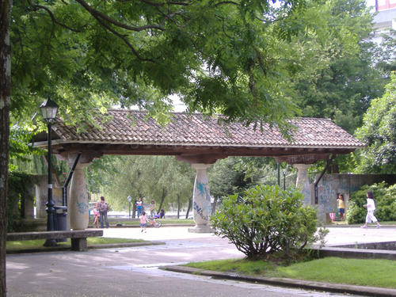
Notes:
Parque de la Bouza..-Vigo

Slide 4
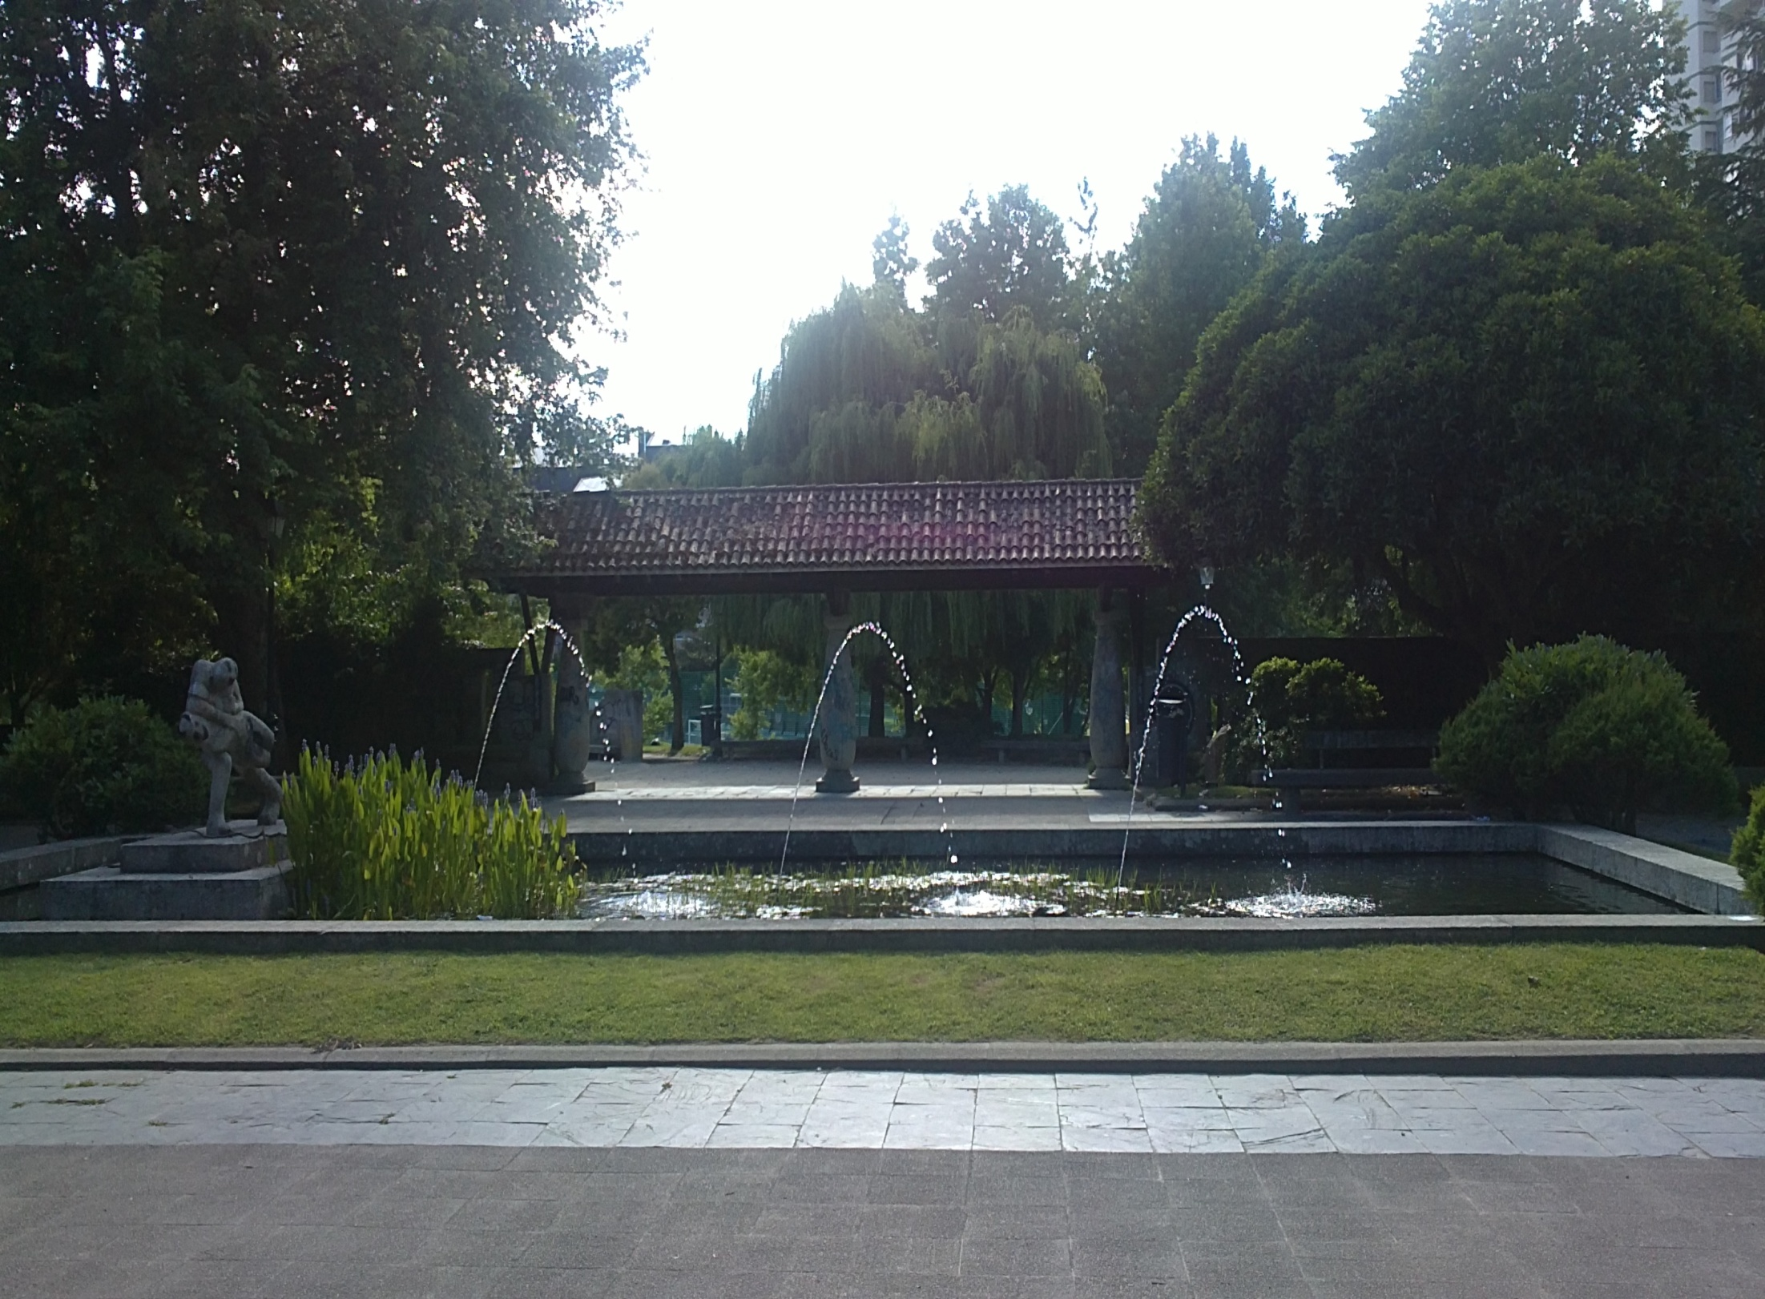
Notes:
Parque de la Bouza.-Vigo.

Slide 5
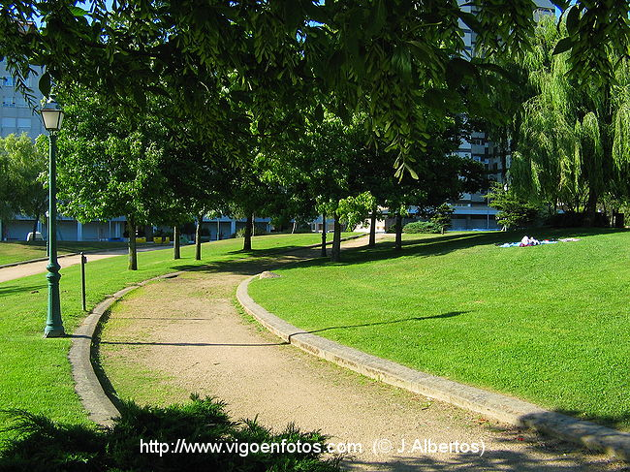
Notes:
Parque de la Bouza.-Vigo.

Slide 6
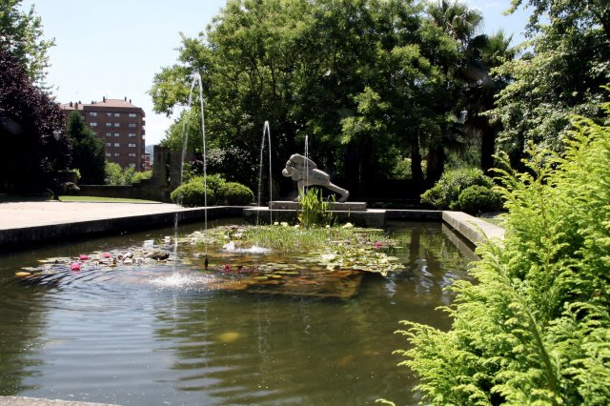
Notes:
Parque de la Bouza.-Vigo.

Slide 7
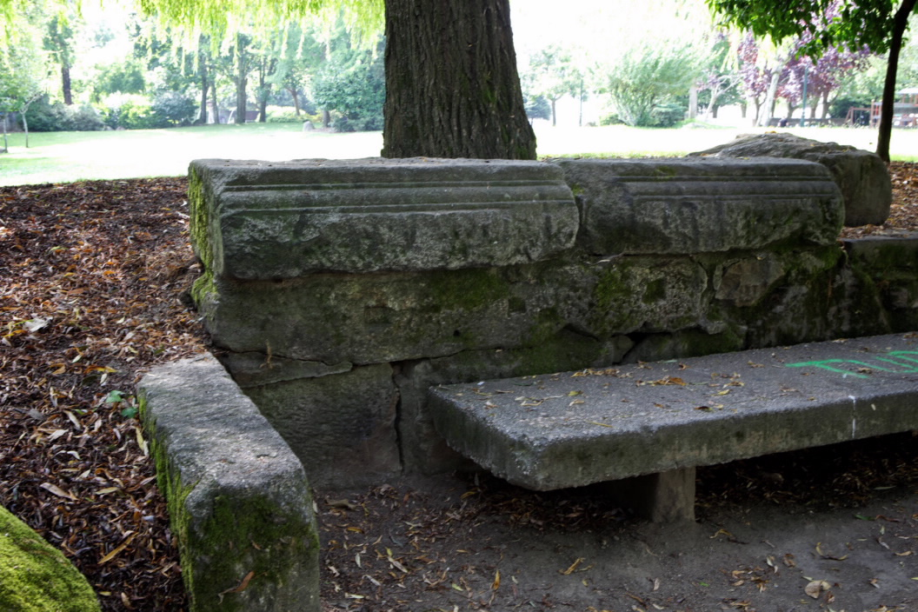
Notes:
Parque de la Bouza.-Vigo.

Slide 8
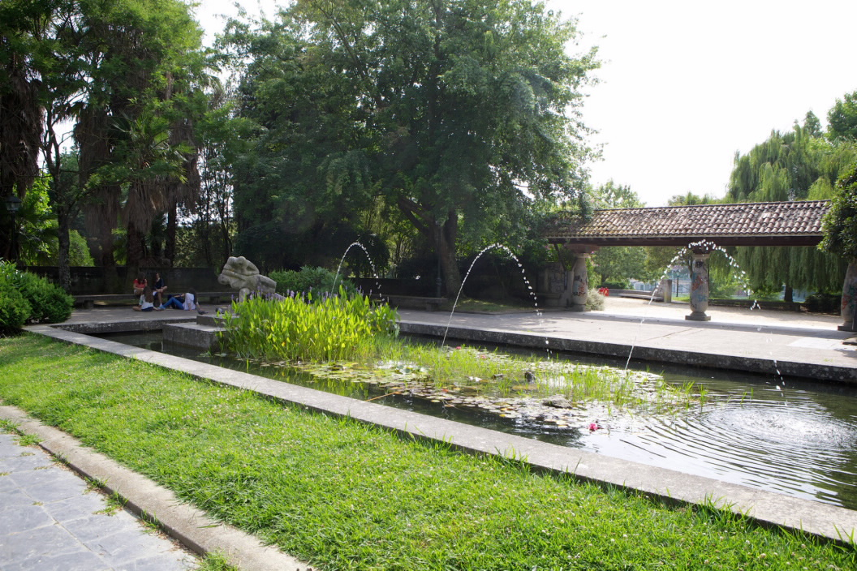
Notes:
Parque de la Bouza.-Vigo.

Slide 9
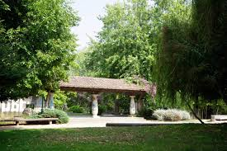
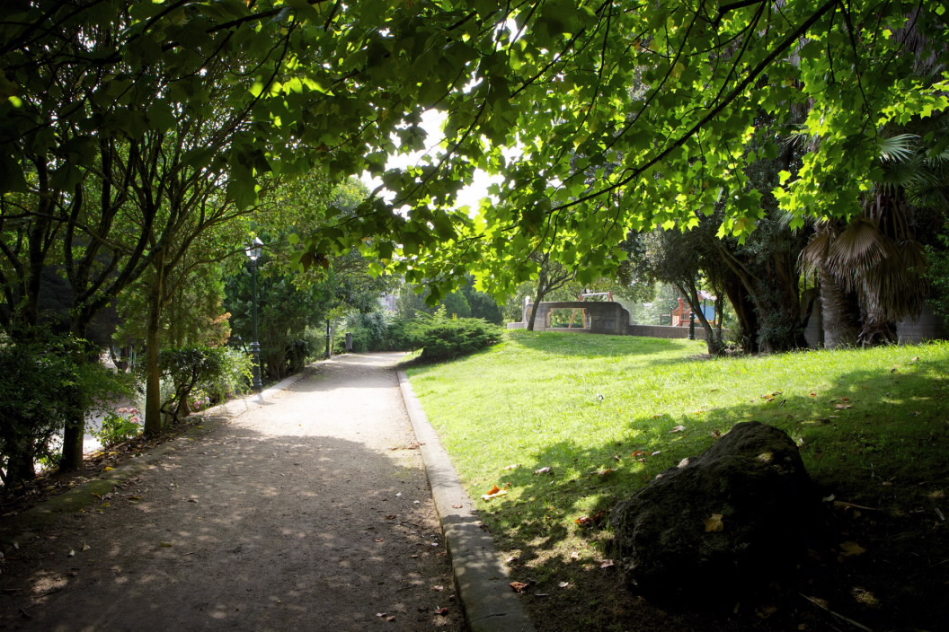
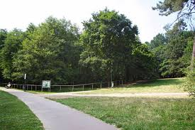
Notes:
Parque de la Bouza.-Vigo.

Slide 10
Notes:
Parque de la Bouza.-Vigo.

Slide 11
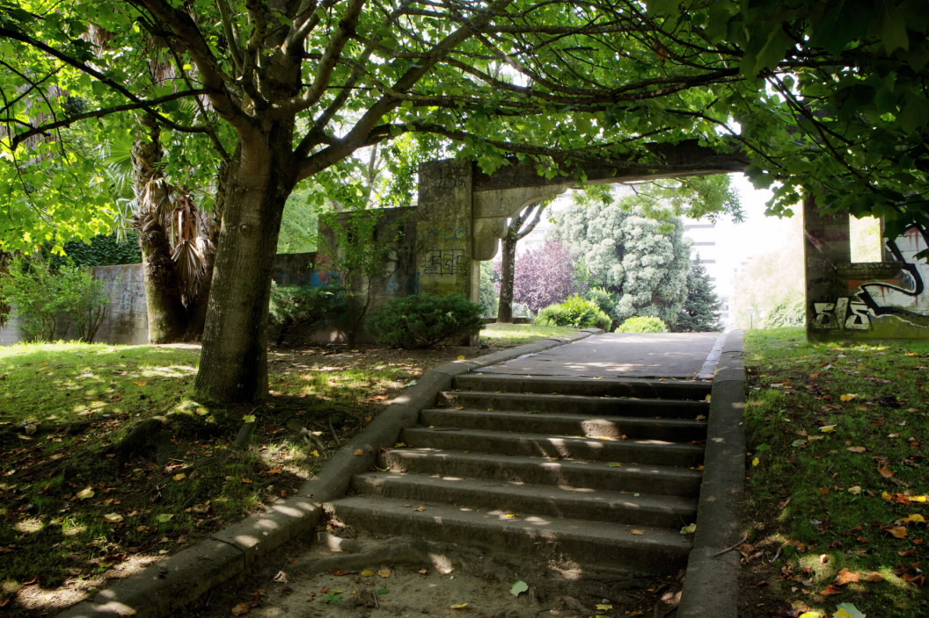
Notes:
Parque de la Bouza.-Vigo.

Slide 12

Notes:
Parque de la Bouza.-Vigo.

Slide 13
Notes:
Parque de la Bouza.-Vigo.

Slide 14
Notes:
Parque de la Bouza.-Vigo.

Slide 15
Jardines de Vicenti.-Pontevedra
El estirón decimonónico que convirtió a Pontevedra con título de ciudad en capital provincial supo rodear los grandes edificios encargados de atender las nuevas necesidades administrativas con áreas de esparcimiento ciudadano. Hablamos de los terrenos que pertenecieron a la huerta del convento de San Domingo, cuyas ruinas son uno de los puntos de partida para disfrutar de la alameda, y del antiguo campo de la feria transformado en los jardines de Vicenti. En su céntrico radio de acción encontraremos los volúmenes arquitectónicos del instituto Valle-Inclán, la Diputación Provincial y la Delegación de Educación.

Slide 16
Además de la casa consistorial, en la contigua plaza de España, y la Subdelegación del Gobierno, con los jardines del Doctor Marescot.
La Alameda lleva oficialmente el nombre del arquitecto Sesmeros. En el extremo principal podemos ver la fuente y monumento dedicado a los héroes de Pontesampaio colocado en el primer centenario de la batalla contra los franceses. El resto conserva el suelo de tierra con amplias avenidas delimitadas por cinco filas de árboles, principalmente álamos, plátanos y robles, asientos de piedra y palco de música de planta octogonal. Se separa por barandillas del siguiente paseo situado en un ligero desnivel inferior salvado por tramos de escaleras.

Slide 17
La Gran Vía de Montero Ríos es un bulevar empedrado, de reforma moderna, que comienza con las ya mencionadas ruinas de San Domingo, convento del siglo XIV del que sólo se conserva la cabecera gótica con cinco capillas absidiales y un muro con rosetón. Alberga algunos restos arqueológicos.
Entre el instituto y la diputación se nombran los jardines de Colón. Los arreglos florales salen ahora al paso, con una bella rosaleda y, sobre todo, la emblemática camelia.
Las siguientes estancias formadas por el cruce transversal de un paseo de altas palmeras y otro de magnolias dan lugar a los jardines de Vicenti.

Slide 18
Otras especies comparten el espacio, como varios cedros del Líbano en todo su desarrollo, o los tejos y acebos de la umbría en donde se sitúa el monumento a Valle-Inclán y el dedicado a la memoria de los grandes marinos vinculados a Pontevedra, desde Paio Gómez Chariño a Méndez Núñez.
Completan los jardines, una zona de juegos infantiles, varias pajareras y un estanque de aves.

Slide 19
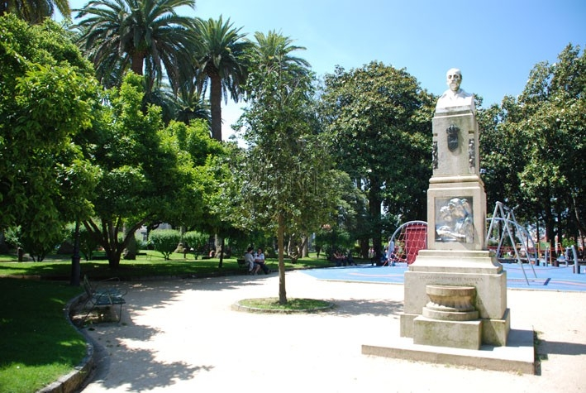
Notes:
Jardines de Vicenti.-Pontevedra.-

Slide 20
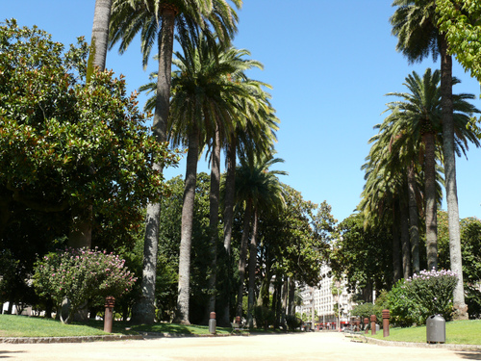
Notes:
Jardines de Vicenti.-Pontevedra.-

Slide 21
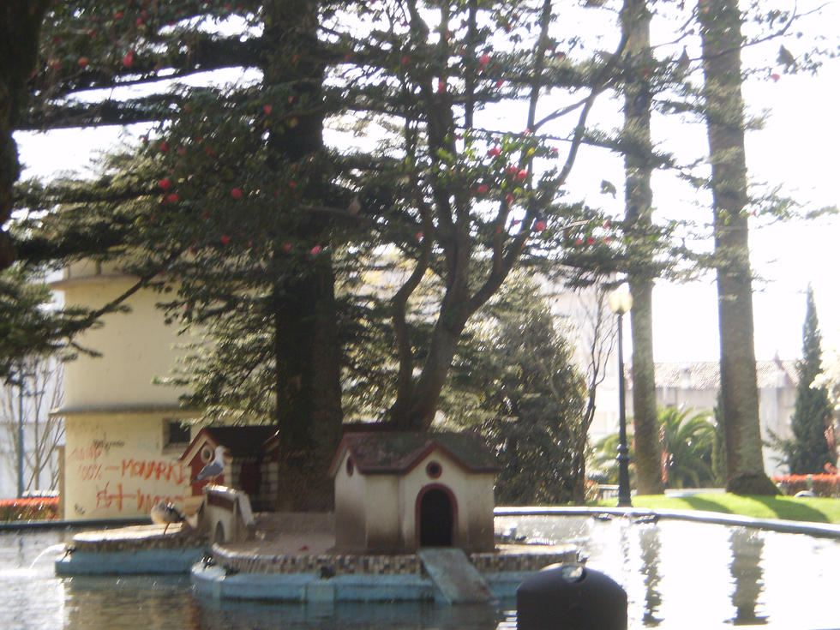
Notes:
Jardines de Vicenti.-Pontevedra.-

Slide 22
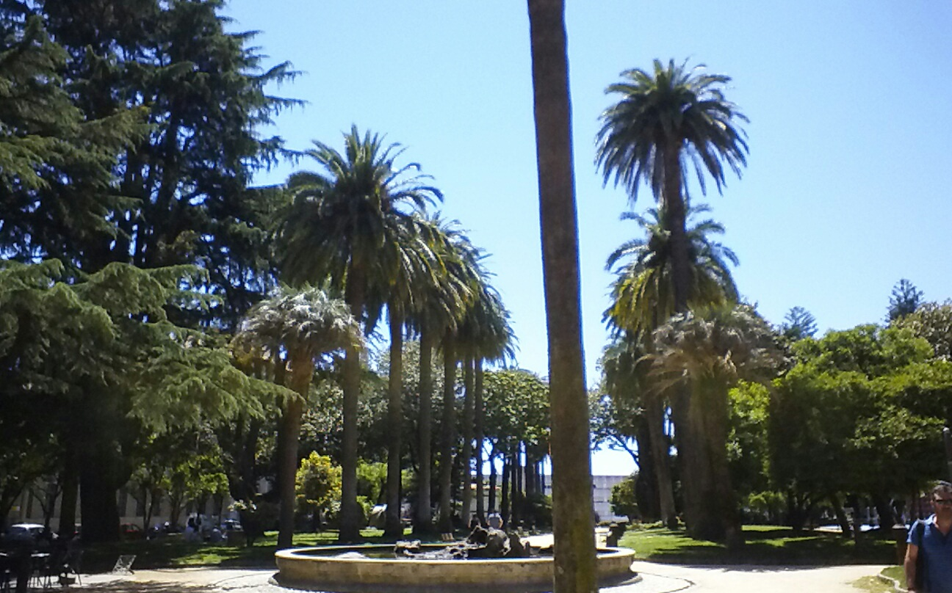
Notes:
Jardines de Vicenti.-Pontevedra.-

Slide 23
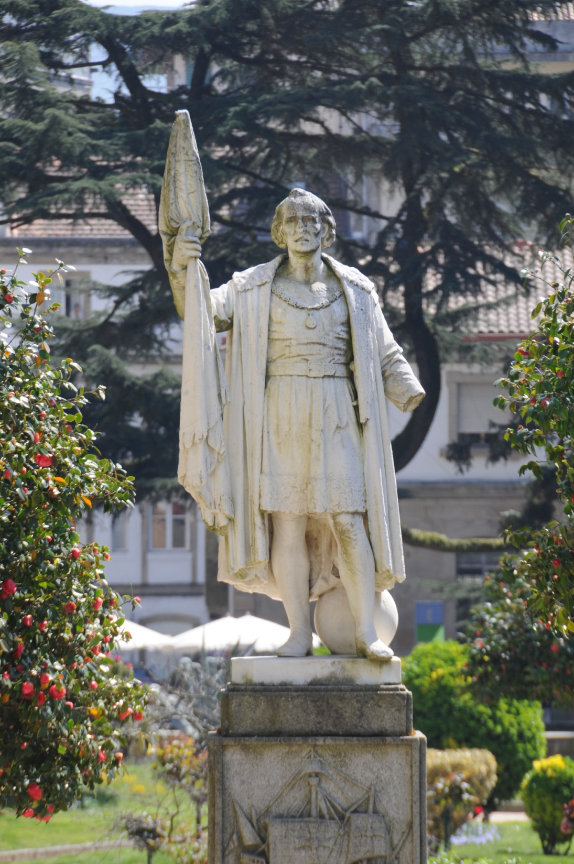
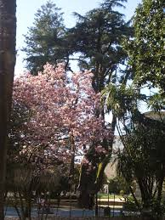
Notes:
Jardines

Slide 24
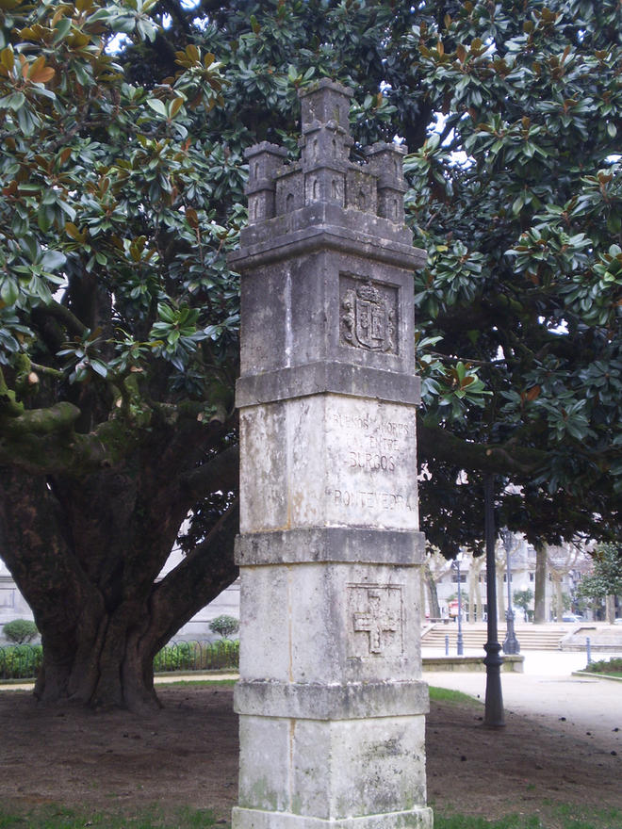
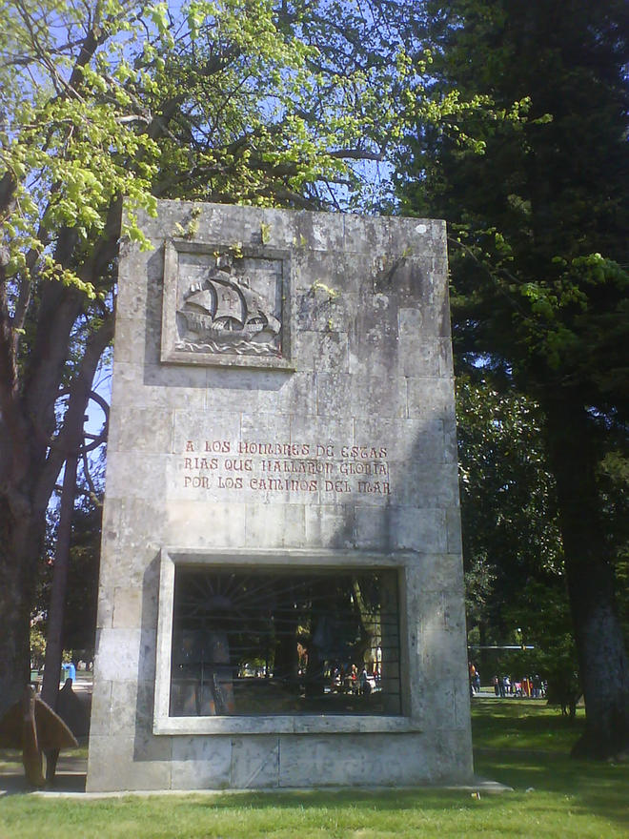
Notes:
Jardines

Slide 25
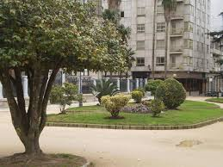
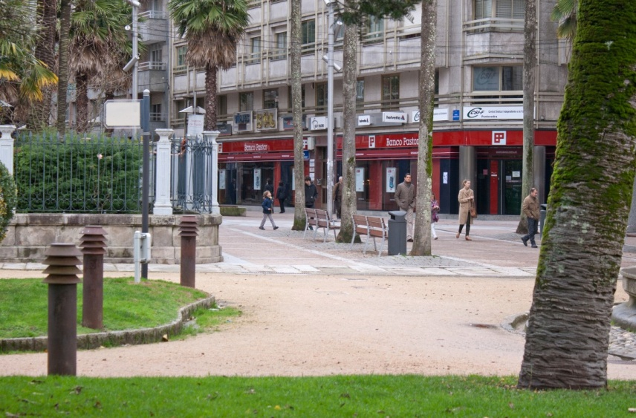
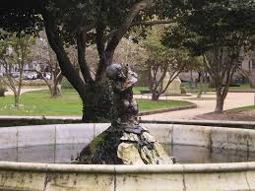
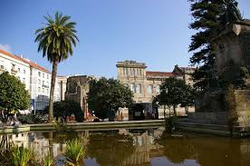
Notes:
Jardines

Slide 26
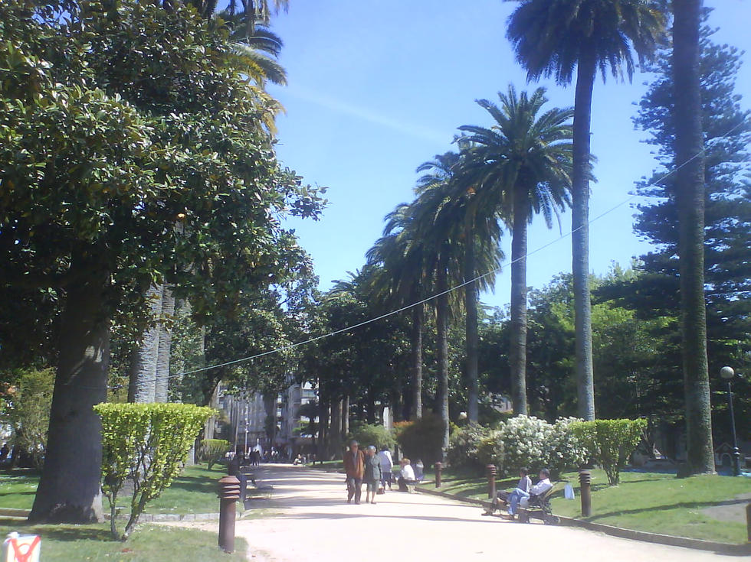
Notes:
Jardines de Vicenti.-Pontevedra.-

Slide 27
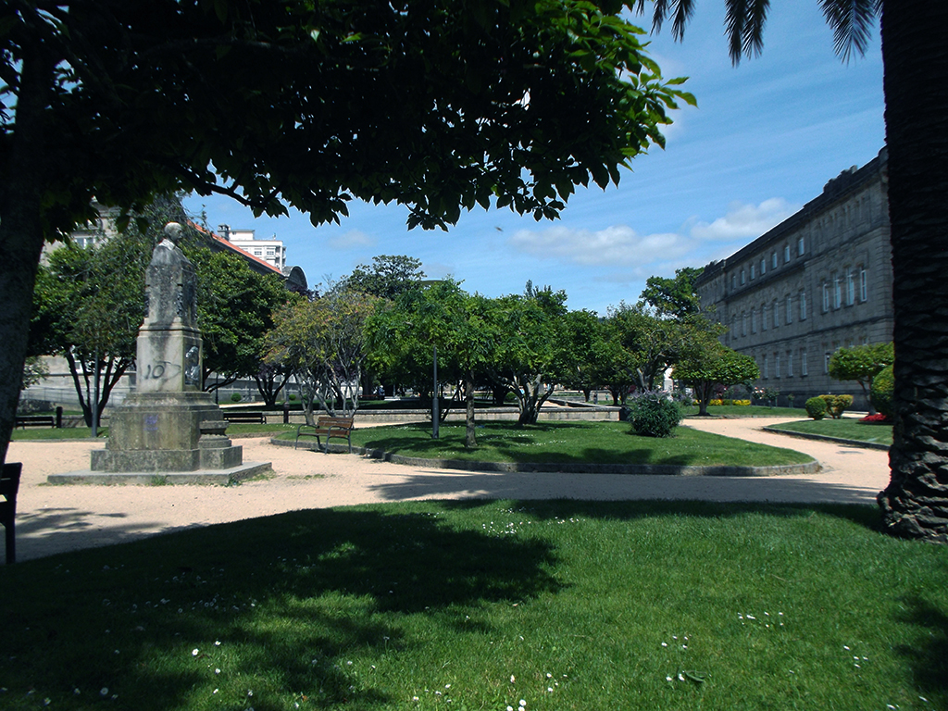
Notes:
Jardines de Vicenti.-Pontevedra.-

Slide 28
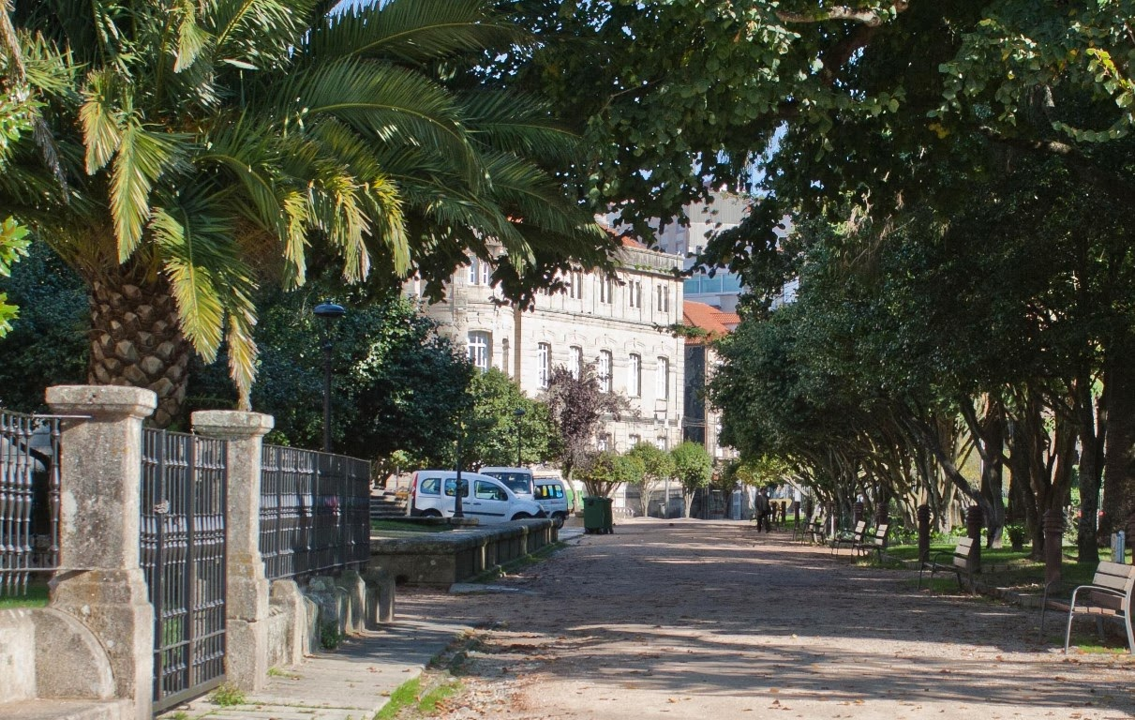
Notes:
Jardines de Vicenti.-Pontevedra.-

Slide 29
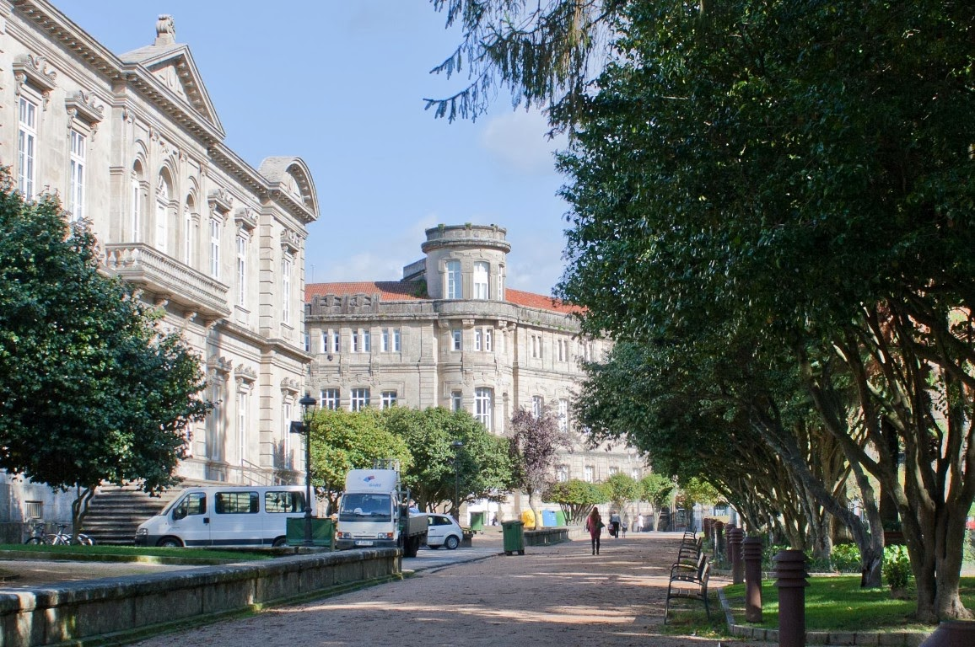
Notes:
Jardines de Vicenti.-Pontevedra.-

Slide 30
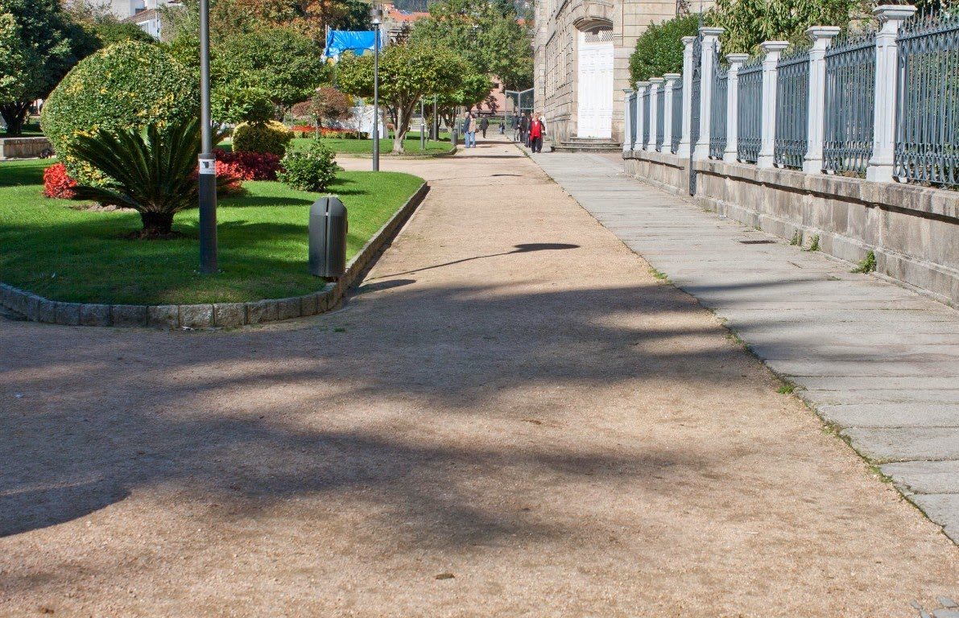
Notes:
Jardines de Vicenti.-Pontevedra.-

Slide 31
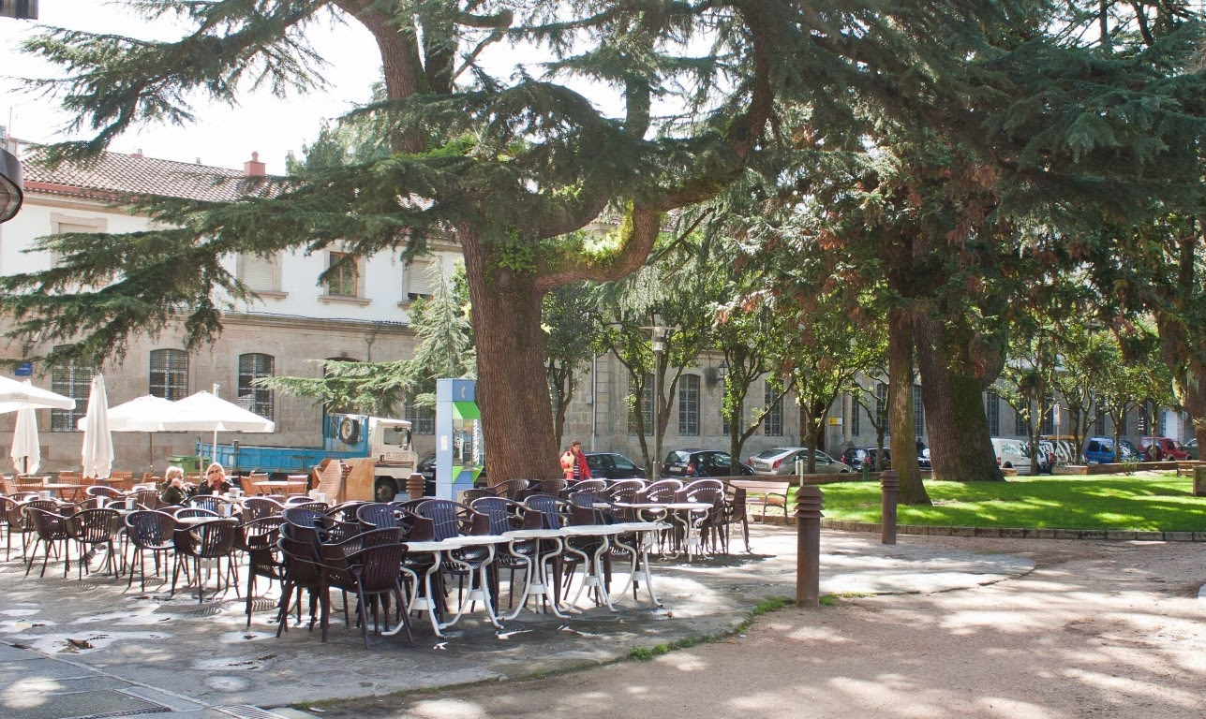
Notes:
Jardines de Vicenti.-Pontevedra.-

Slide 32
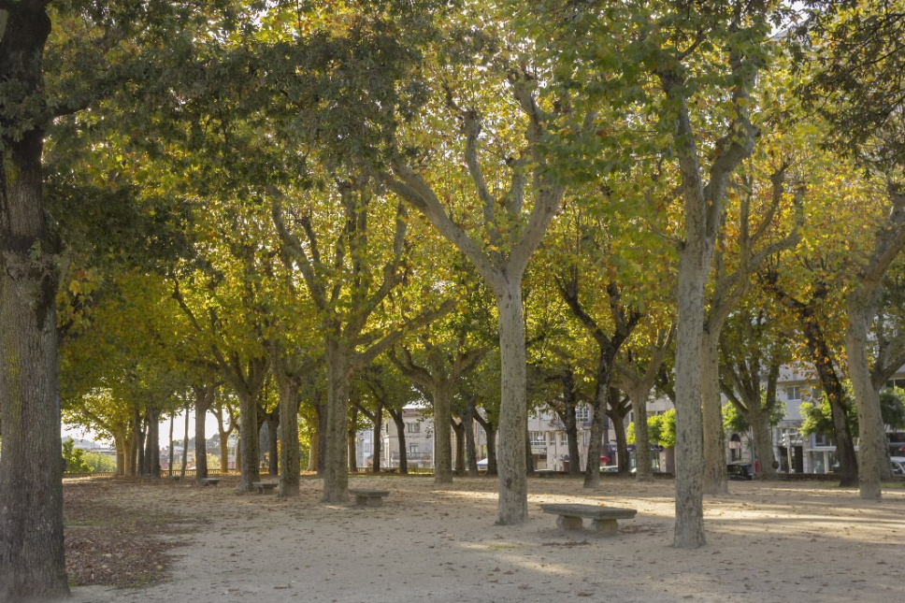
Notes:
Jardines de Vicenti.-Pontevedra.-

Slide 33
Jardin Botanico Ramon Rubial.-Baracaldo.-
El Jardín Botánico Ramón Rubial de Barakaldo, diseñado por el arquitecto Ángel de Diego Rica e inaugurado en el año 2002, es un museo vivo donde la vegetación se convierte en arte. Se localiza dentro del casco urbano del municipio, con varias puertas de acceso; la principal puerta del Jardín Blanco en la calle La Torre. Cuenta con una extensión de unos 60.000 m2, en la podemos contemplar más de 300 especies leñosas diferentes y una gran diversidad de plantas herbáceas; todas ellas ordenadas en distintas zonas que esconden multitud de secretos y curiosidades.

Slide 34
Situado en una atalaya con vistas de los montes de Triano, además de especies autóctonas, en el Jardín podemos contemplar plantas procedentes de distintas partes del mundo, como: el papiro, varios ejemplares de pinsapo, un árbol de júpiter blanco, magnolios de hoja caduca, un falso pimentero, varias falsa acacias rosas, castaños de indias rojos, azufaifos, un ceibo, etc....

Slide 35
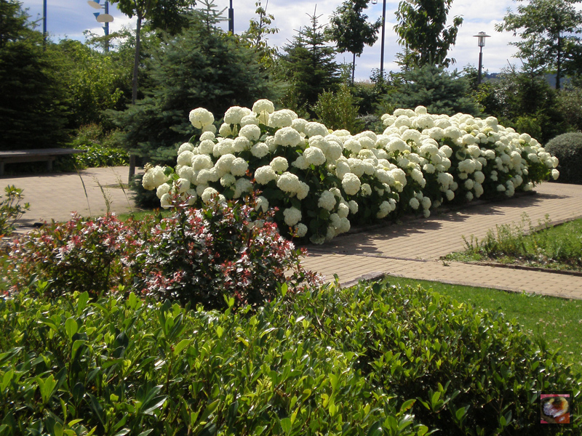
Notes:
Jardin Botanico Ramon Rubial.-Baracaldo.-

Slide 36
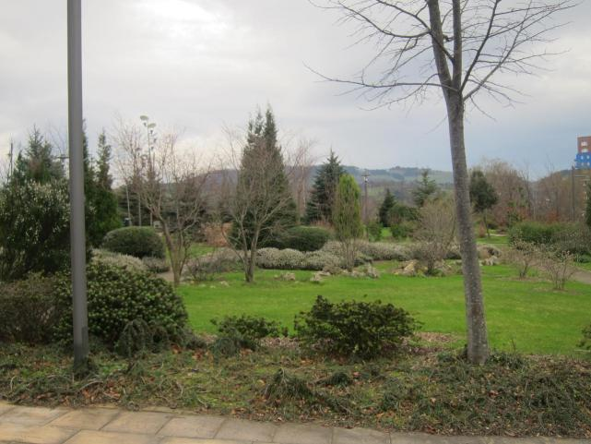
Notes:
Jardin Botanico Ramon Rubial.-Baracaldo.-

Slide 37
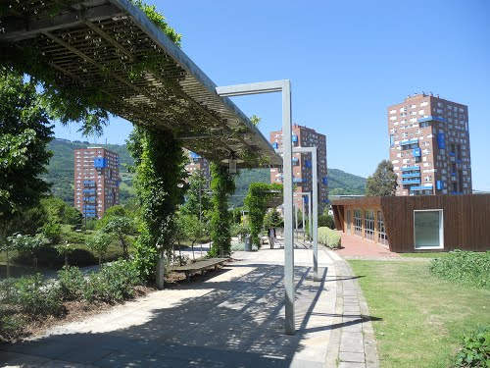
Notes:
Jardin Botanico Ramon Rubial.-Baracaldo.-

Slide 38
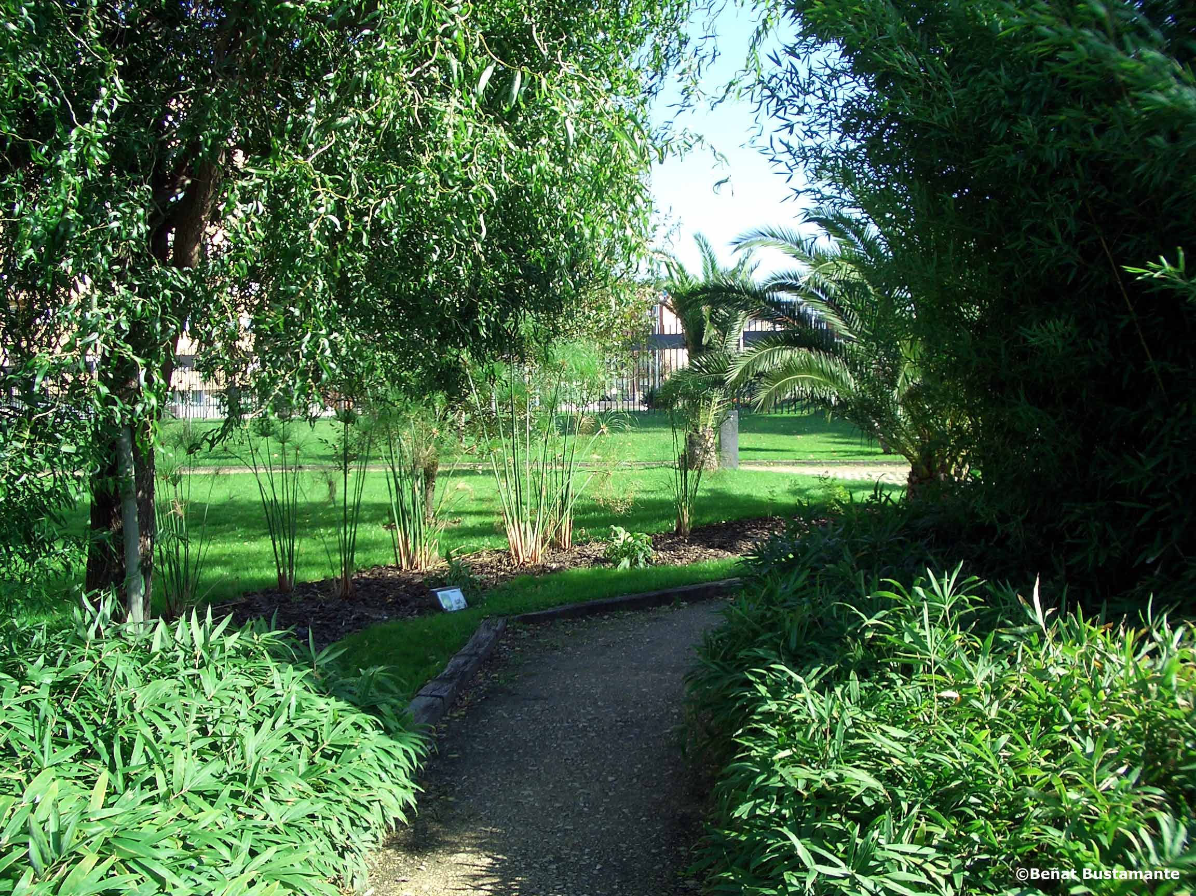
Notes:
Jardin Botanico Ramon Rubial.-Baracaldo.-

Slide 39
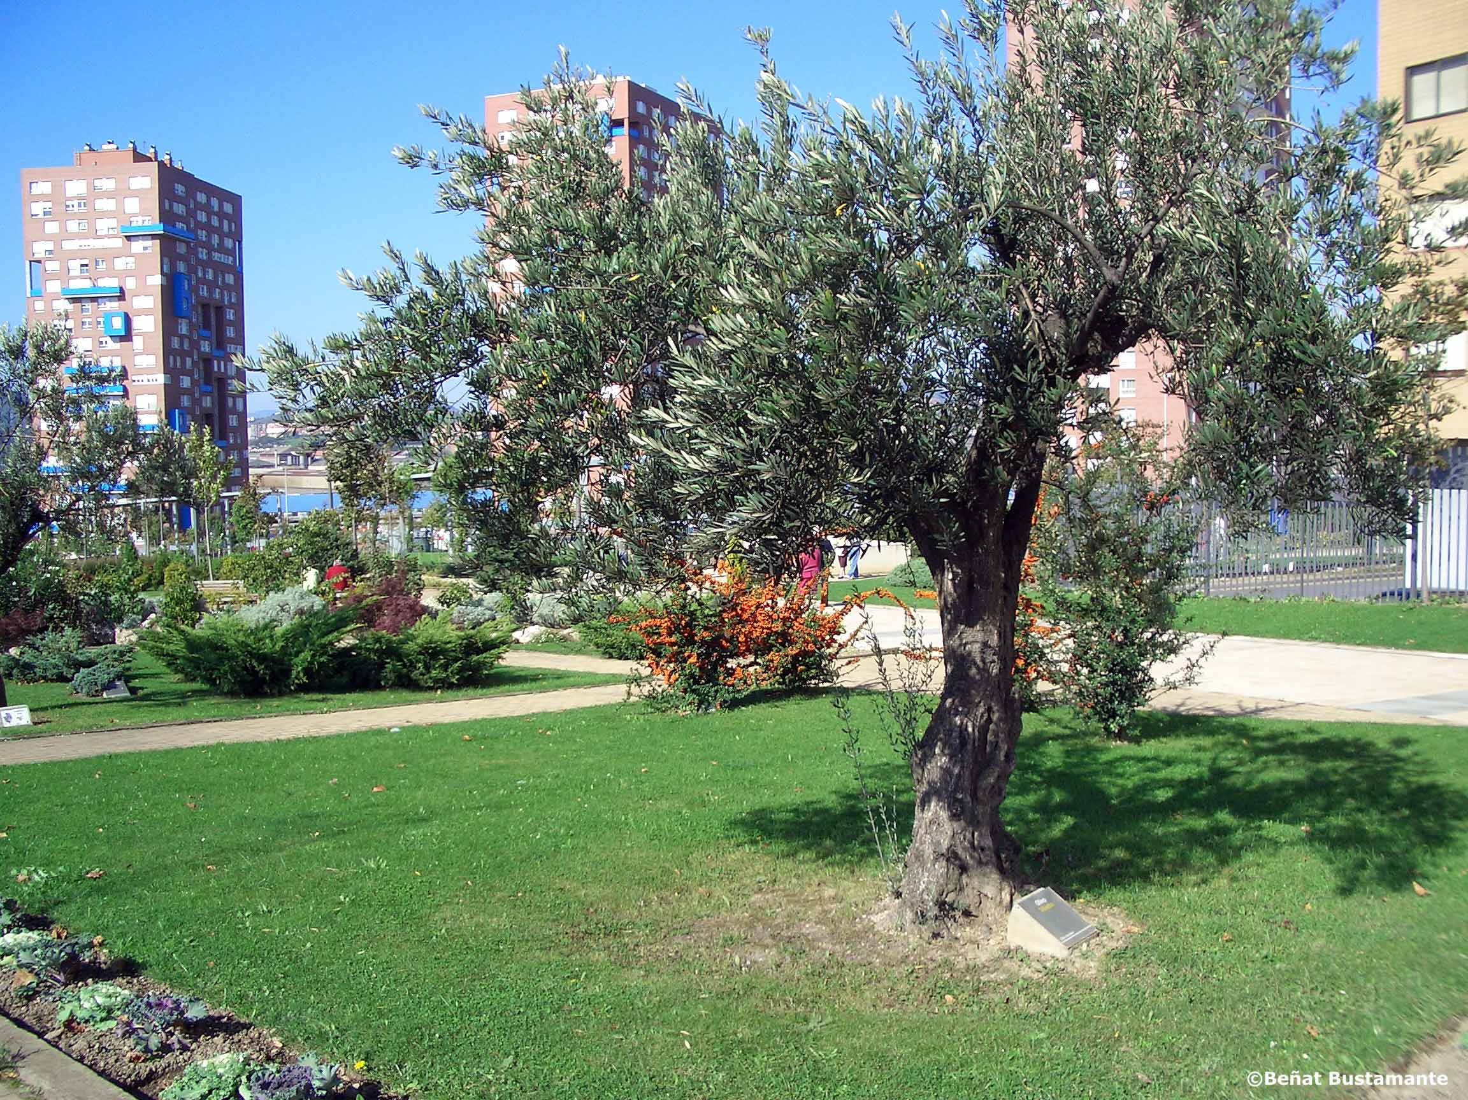
Notes:
Jardin Botanico Ramon Rubial.-Baracaldo.-

Slide 40
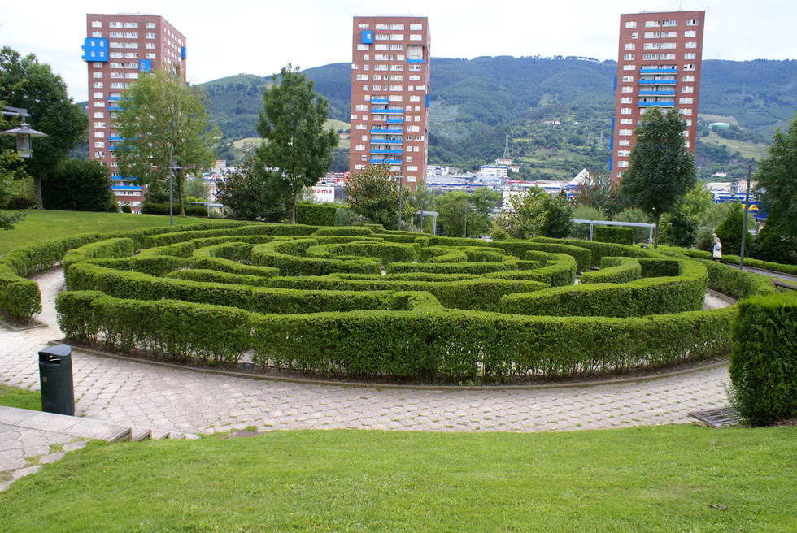
Notes:
Jardin Botanico Ramon Rubial.-Baracaldo.-

Slide 41
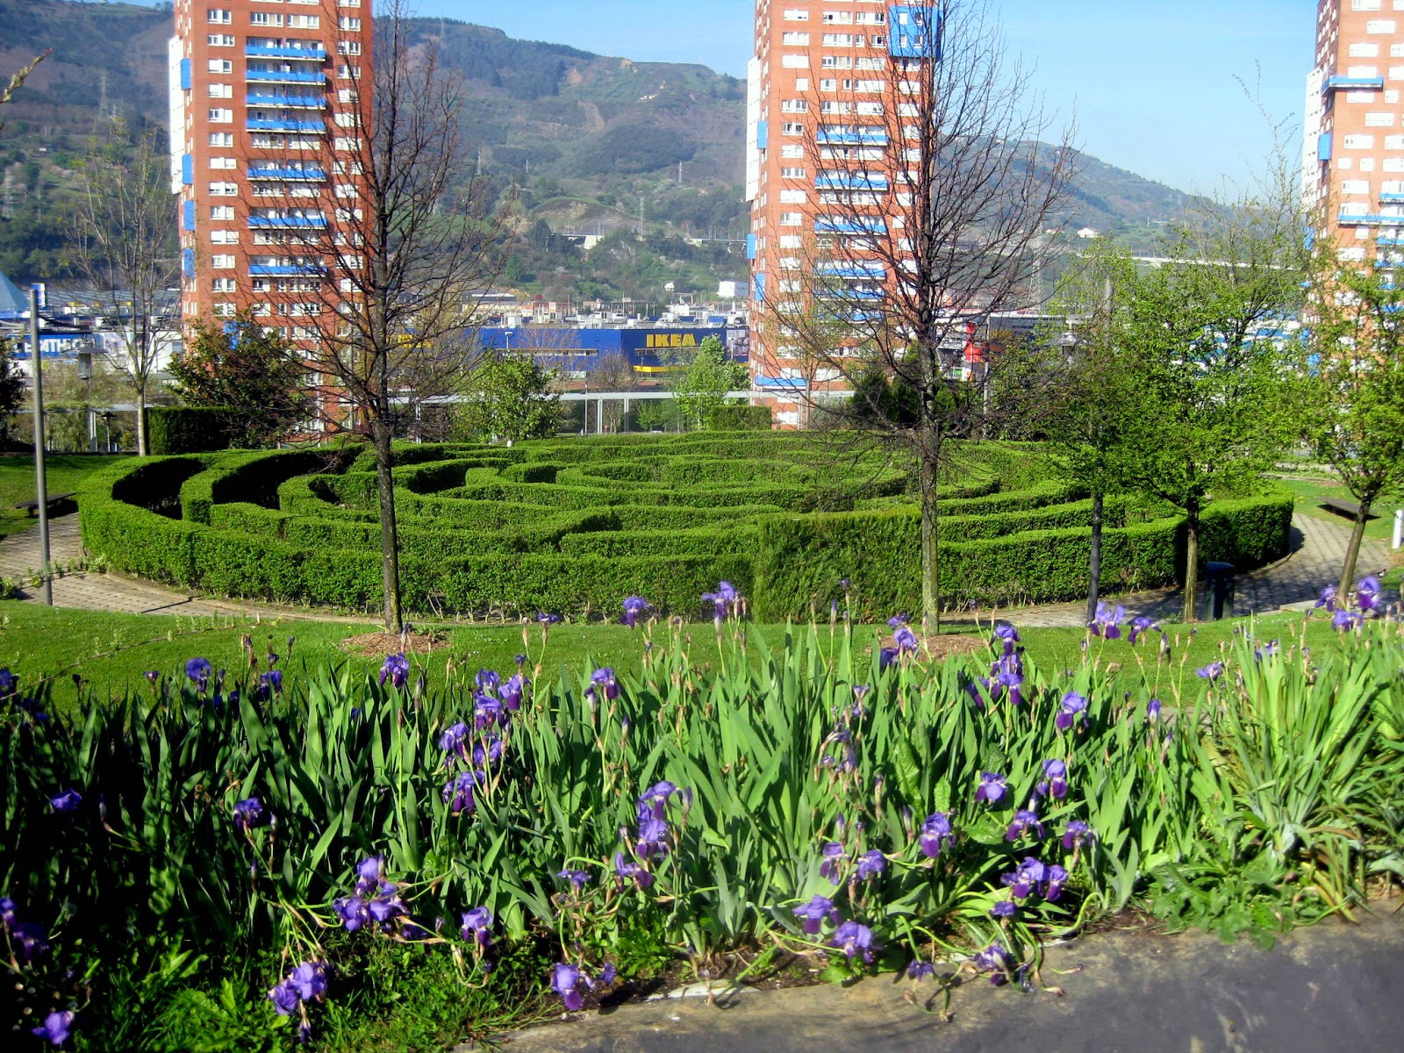
Notes:
Jardin Botanico Ramon Rubial.-Baracaldo.-

Slide 42
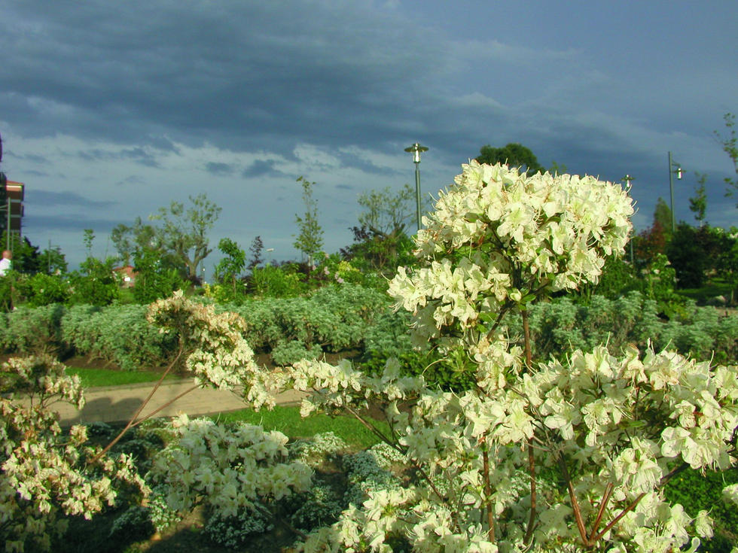
Notes:
Jardin Botanico Ramon Rubial.-Baracaldo.-

Slide 43
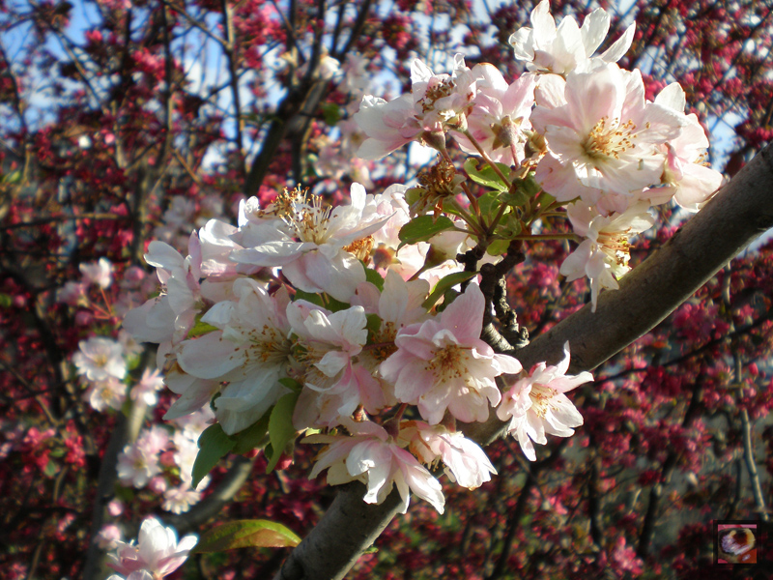
Notes:
Jardin Botanico Ramon Rubial.-Baracaldo.-

Slide 44
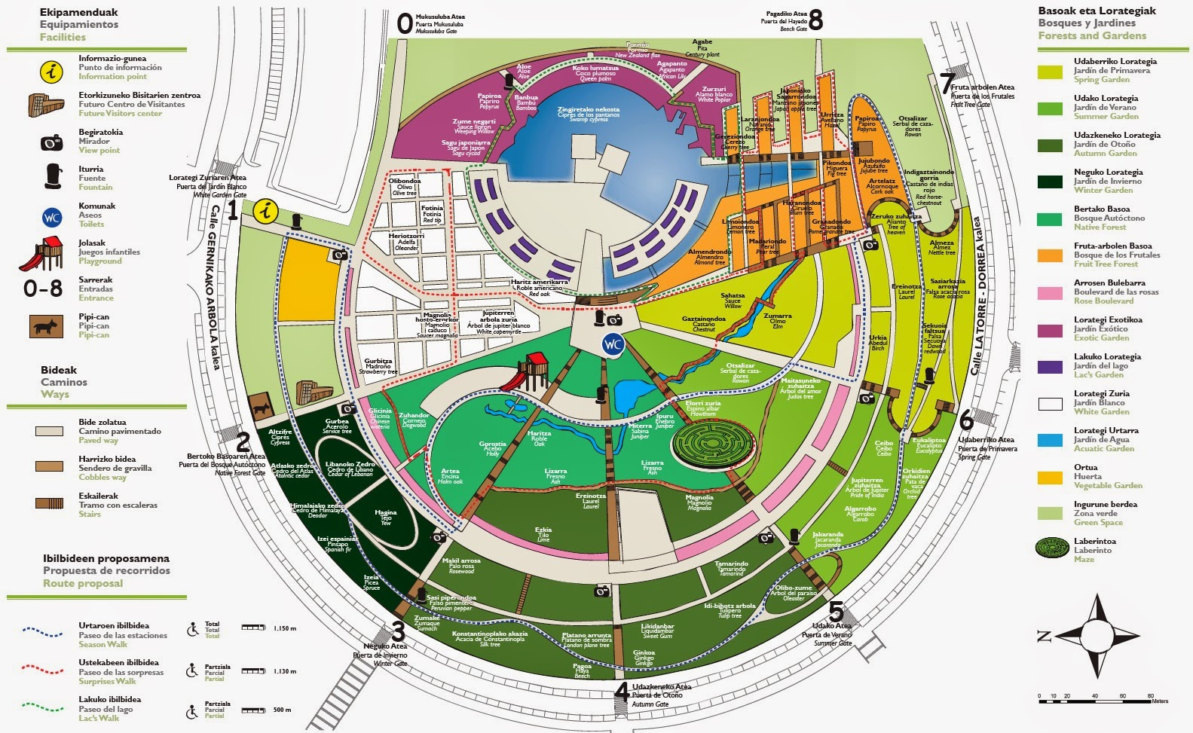
Notes:
Jardin Botanico Ramon Rubial.-Baracaldo.-

Slide 45
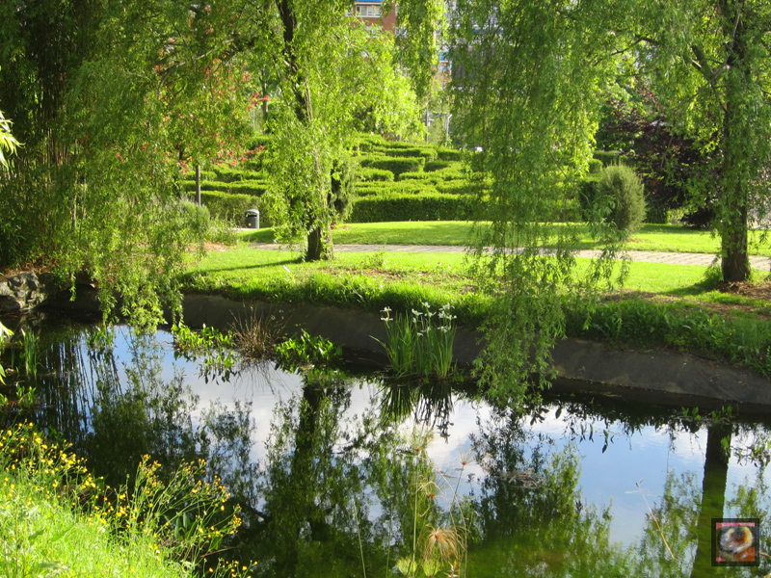
Notes:
Jardin Botanico Ramon Rubial.-Baracaldo.-

Slide 46
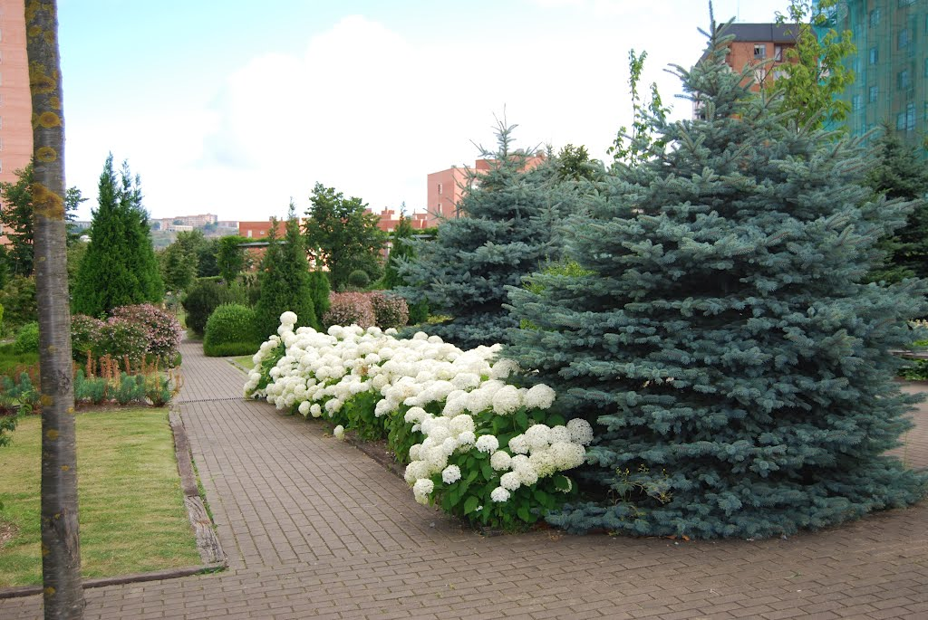
Notes:
Jardin Botanico Ramon Rubial.-Baracaldo.-

Slide 47
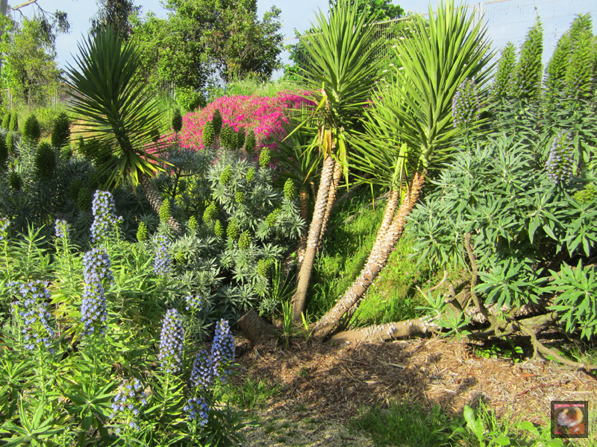
Notes:
Jardin Botanico Ramon Rubial.-Baracaldo.-

